Slide 1
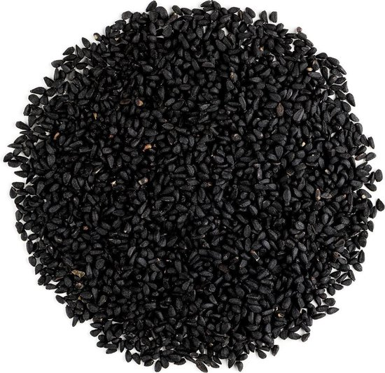
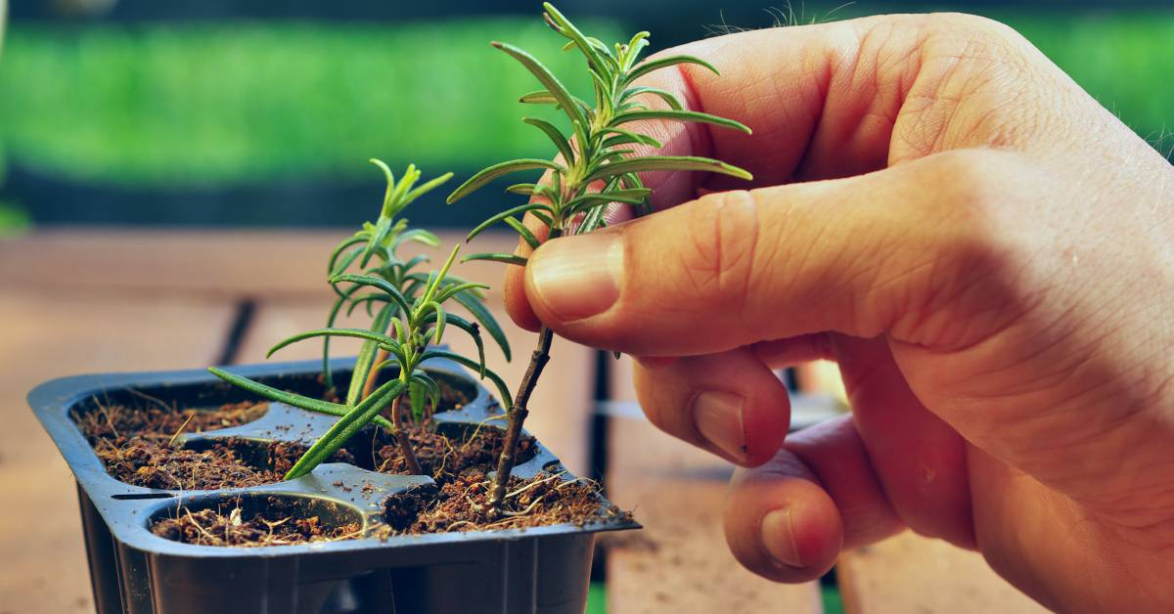
Vermeerderen
Periode 3 Glasteelt en Boomteelt

Slide 2
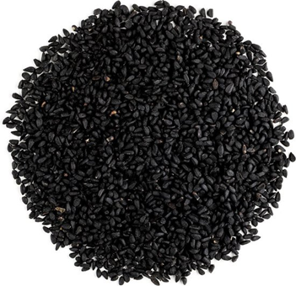
Planning lessen
Les 1: Generatieve vermeerdering: Algemeen, Eisen die we aan zaad stellen & Kiemingsfactoren
Les 2: Generatieve vermeerdering: Bewerkingen bij zaden plaats en methodes van zaaien , Varens
Les 3: Vegetatieve vermeerdering : Algemeen, Methoden , Bollen, Knollen Rhizomen Scheuren
Les 4: Vegetatieve vermeerdering: Afleggen, Marcoteren en Stekken
Les 5 Vegetatieve vermeerdering: Enten en In Vitro vermeerdering

Slide 3
Methode

Slide 4
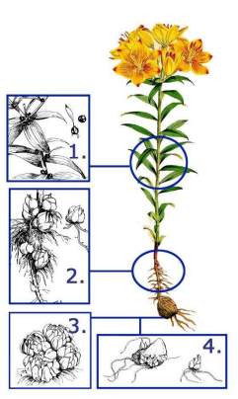
Les 3: vegetatieve vermeerdering:
Algemeen
Methoden
Bollen
Knollen
Rhizomen
Scheuren

Slide 5
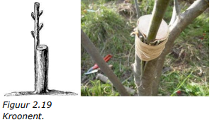
Les 3: vegetatieve vermeerdering:
Vegetatieve vermeerderingsvormen zijn onder andere:
- stekken;
- bollen en knollen;
- weefselkweek;
- enten.

Slide 6
Les 3: vegetatieve vermeerdering:
Er kunnen verschillende redenen zijn waarom vegetatieve vermeerdering wordt toegepast en dus niet vermeerdering door zaad of sporen.
- Sommige planten maken onder Nederlandse omstandigheden geen of zeer weinig zaad.
- Sommige gewassen vormen parthenocarpe vruchten (zonder bevruchting) of zaden met een geringe kiemkracht.
- Veel cultuurvariëteiten zijn niet zaadvast; om het ras in stand te houden moet vegetatief vermeerderd worden.
- Bij sommige planten duurt het erg lang voordat er uit een zaailing een volwassen plant ontstaat.

Slide 7
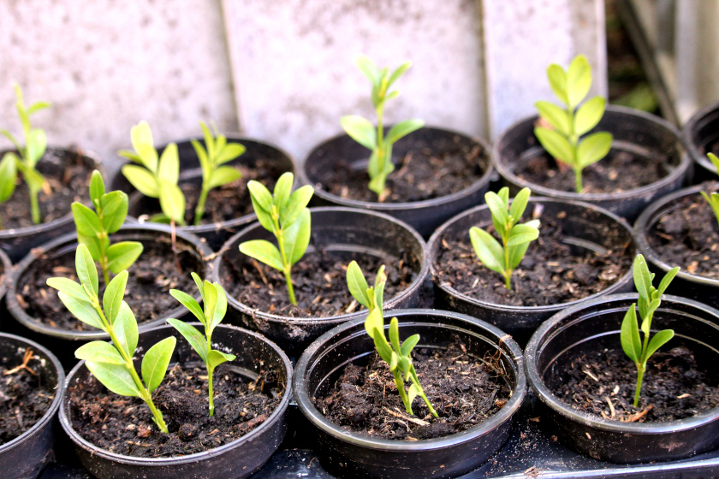
Les 3: vegetatieve vermeerdering:
Nadelen van vegetatieve vermeerdering komen ook voor.
- Ziekten van uitgangsmateriaal gaan mee over.
- Arbeidsintensief.
- Het kost veel ruimte en vaak speciale voorzieningen.

Slide 8
Les 3: vegetatieve vermeerdering:
Enkele begrippen die in de vegetatieve vermeerdering gebruikt worden, zijn hieronder verklaard:
- Moerplant of moederplant. Plant die speciaal gebruikt wordt om materiaal te nemen voor vermeerdering.
- Stek is een deel van een moerplant, bedoeld om uit te groeien tot volledige plant.
- Kloon zijn alle nakomelingen van een nieuw gewonnen soort.
- Callus is ongedifferentieerd deelweefsel dat in het algemeen op of bij een wond ontstaat .
- Adventiefknop is een knop die ontstaat op de plaats waar voordien geen knop was.
- Weefselkweek is een stukje plantenweefsel dat onder steriele omstandigheden op een kunstmatige voedingsbodem uitgroeit tot een volledige plant

Slide 9
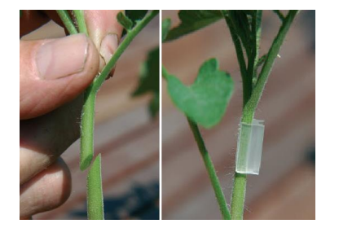
Les 3: vegetatieve vermeerdering:
Methoden van vegetatieve vermeerdering
Volledig gevormde jonge planten
Het nemen van stekken of andere
delen
Afleggen
Enten en oculeren
In vitro vermeerdering

Slide 10
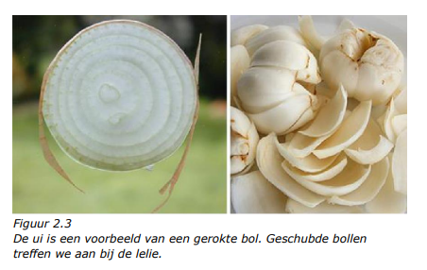
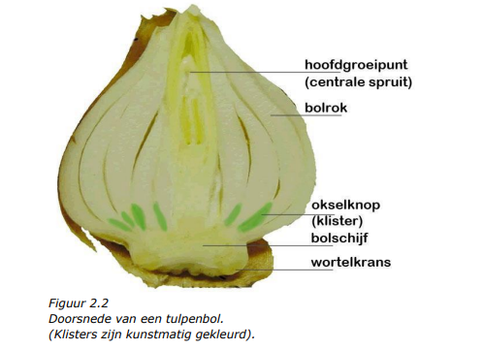
Les 3: vegetatieve vermeerdering:
Vermeerdering door middel van bollen

Slide 11
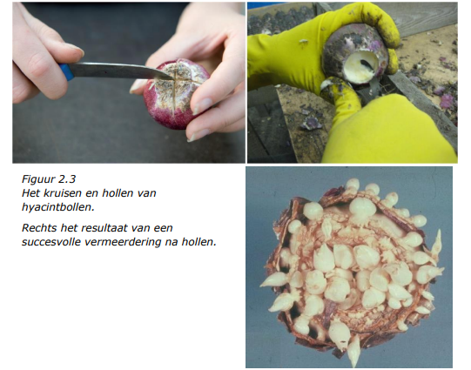
Les 3: vegetatieve vermeerdering:
Er zijn vele manieren van vermeerderen
Klisters
Bladkralen (broedbolletjes)
Stengeljong
Hollen
Snijden (kruisen)
Parteren
Dubbelschubben
Enkelschubben

Slide 12
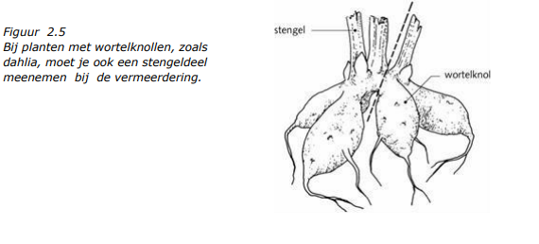
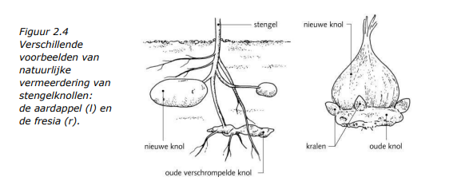
Les 3: vegetatieve vermeerdering:
Vermeerdering door middel van knollen

Slide 13
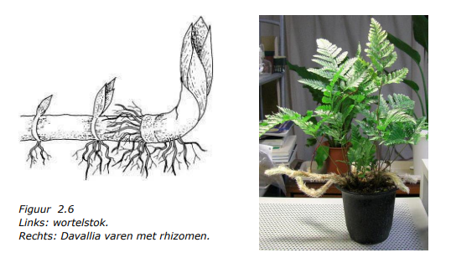
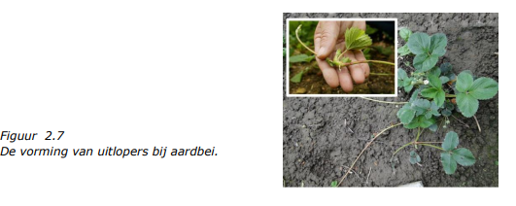
Les 3: vegetatieve vermeerdering:
Vermeerdering wortelstokken, rhizomen of uitlopers

Slide 14
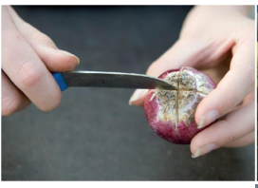
Les 3: vegetatieve vermeerdering:
Maak nu lesbrief 3

